Slide 1

Shortlist кандидатов
Придумайте 3-5 вариантов задач, которые могли бы стать вашим финальным проектом на курсе
Разработка интернет-магазина DogFood
Название проекта
Какую бизнес-задачу решаем?
Краткое описание (по возможности укажите какие AI модели планируете использовать)
Ромашев Андрей Романович

Slide 2
Разработка интернет-магазина DogFood
Используемые технологии
React 19 — библиотека UI; хуки useOptimistic, useTransition, useRef, useMemo, useCallback, memo, createPortal
Redux Toolkit + RTK Query — глобальное состояние (корзина, пользователь, товары) и запросы к API
React Router v6 — клиентский роутинг с createBrowserRouter, защита маршрутов через HOC WithProtection
react-hook-form + yup — управляемые формы с декларативной валидацией (логин, регистрация, создание товара, отзыв)
React Toastify — уведомления: success, error, warning, info
Material UI (MUI v5) — UI-компоненты для форм (TextField, LoadingButton)
Webpack 5 — основная сборка с Babel, ts-loader, @svgr/webpack, CSS Modules
esbuild — альтернативная быстрая сборка (в ~25× быстрее Webpack)
TypeScript — строгая типизация всего проекта
CSS Modules — изолированные стили компонентов
Feature-Sliced Design — архитектура: shared/ui — презентационный слой, features/ — бизнес-логика

Slide 3
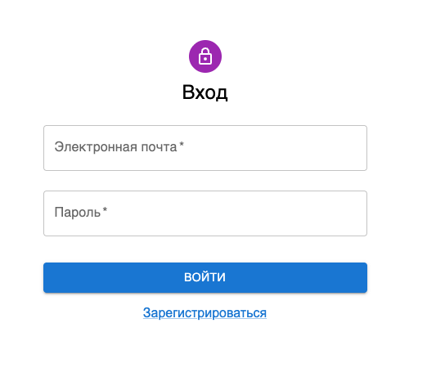
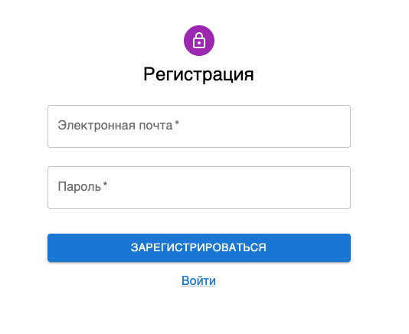
Разработка интернет-магазина DogFood
Форма логина и регистрации

Slide 4
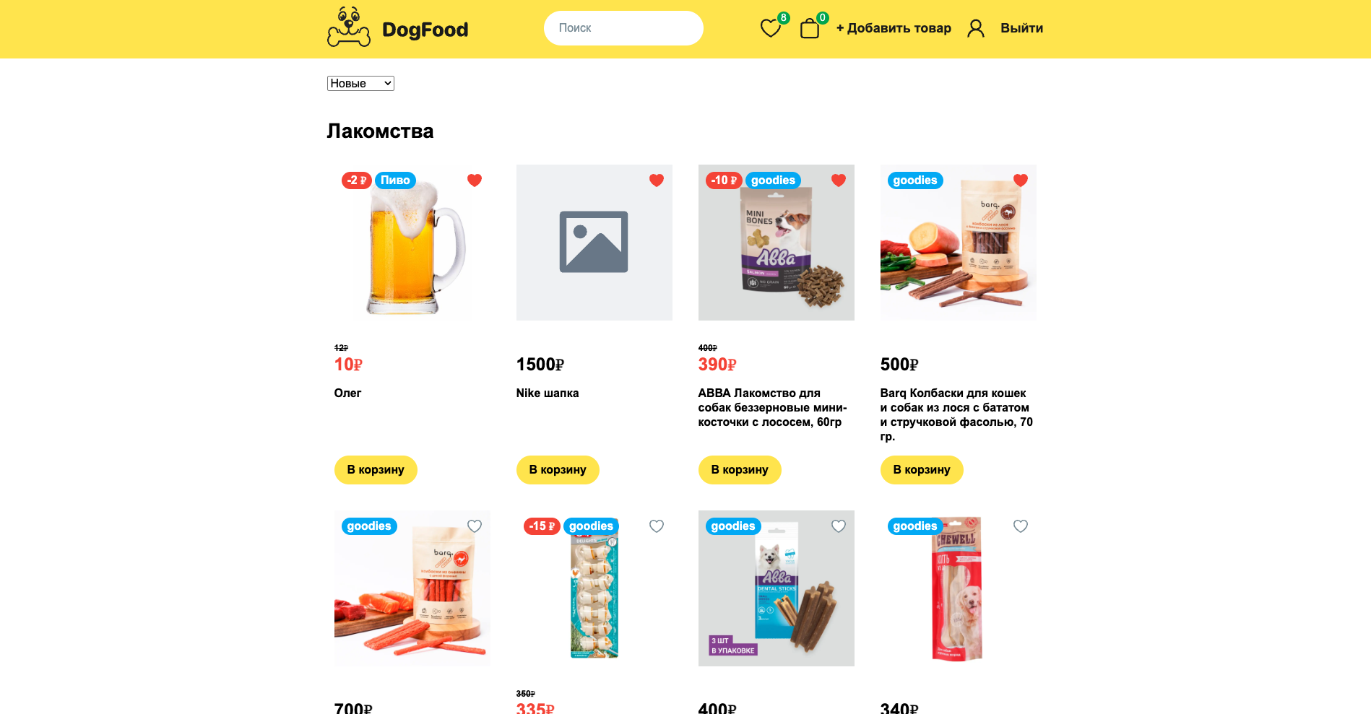
Разработка интернет-магазина DogFood
Страница каталога товаров

Slide 5
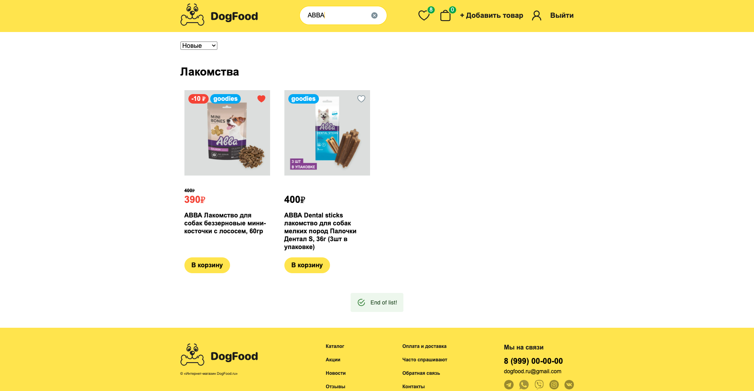
Разработка интернет-магазина DogFood
Вид страницы товаров после обращения к поиску

Slide 6
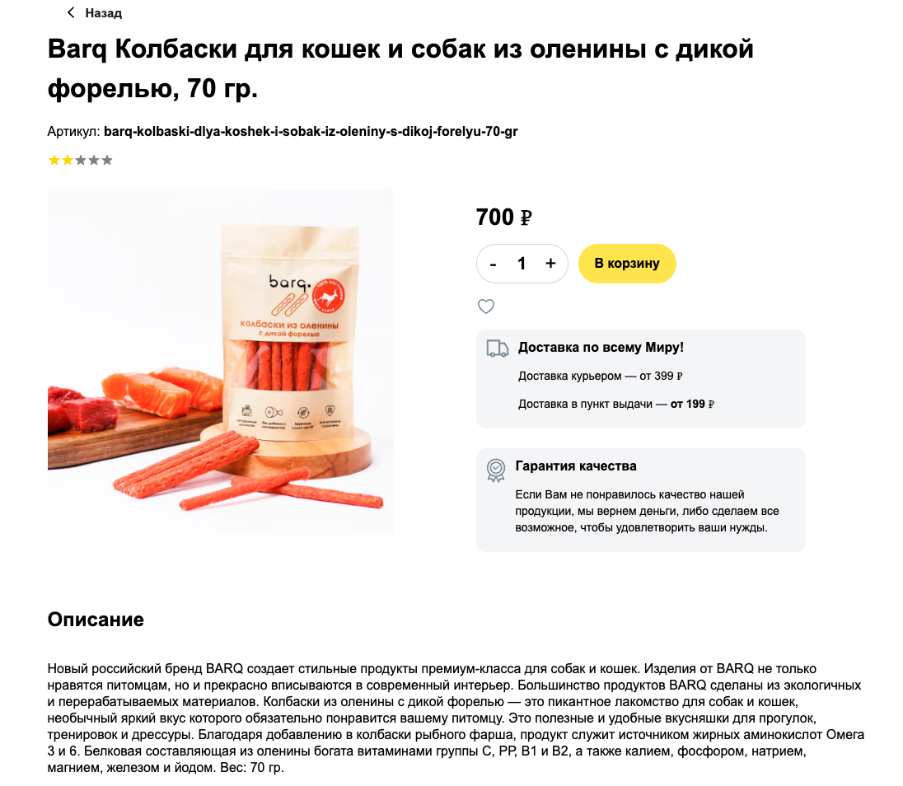
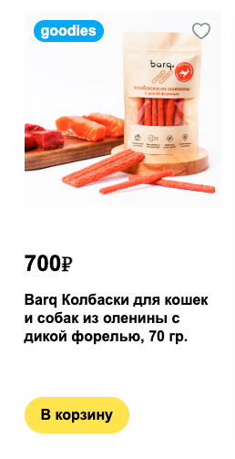
Разработка интернет-магазина DogFood
Вид карточки товара

Slide 7
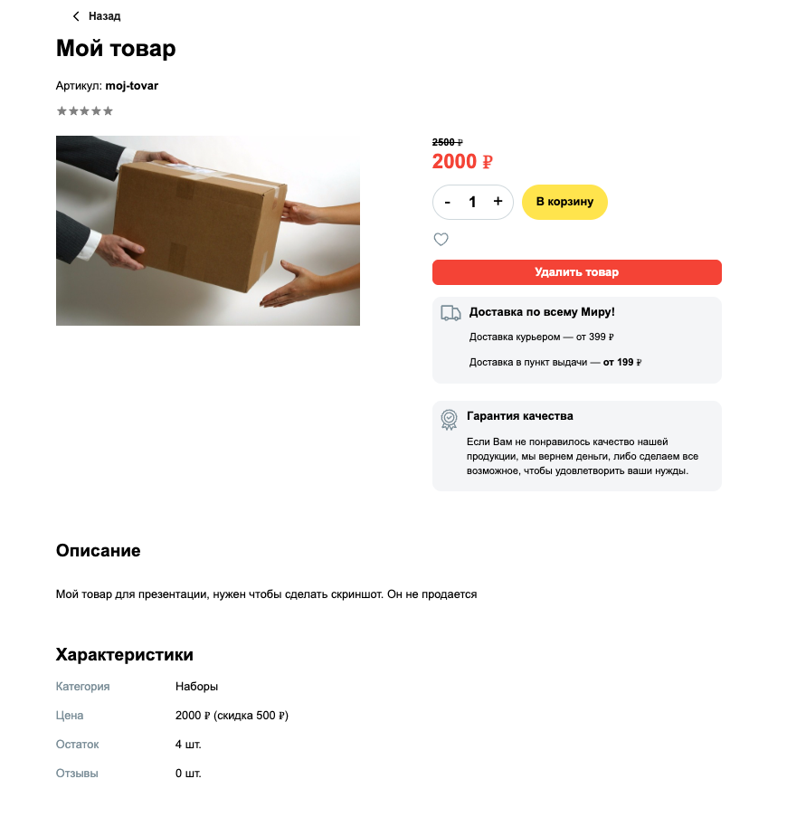
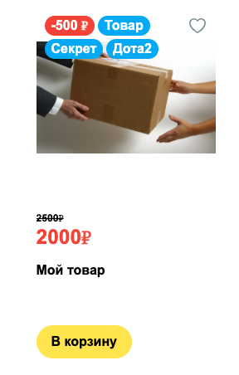
Разработка интернет-магазина DogFood
Вид карточки «своего» товара

Slide 8
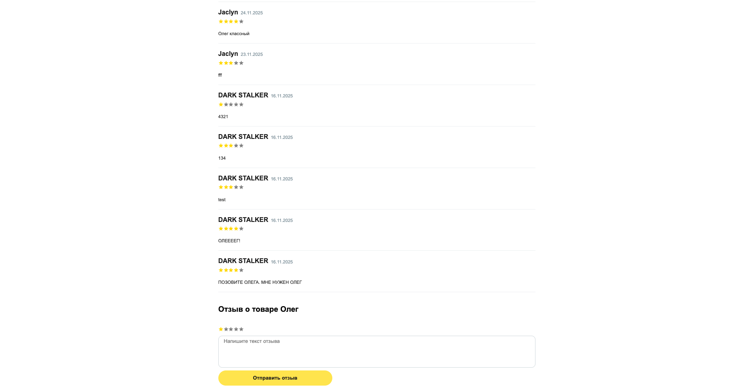
Разработка интернет-магазина DogFood
Блок отзывов карточки товара

Slide 9
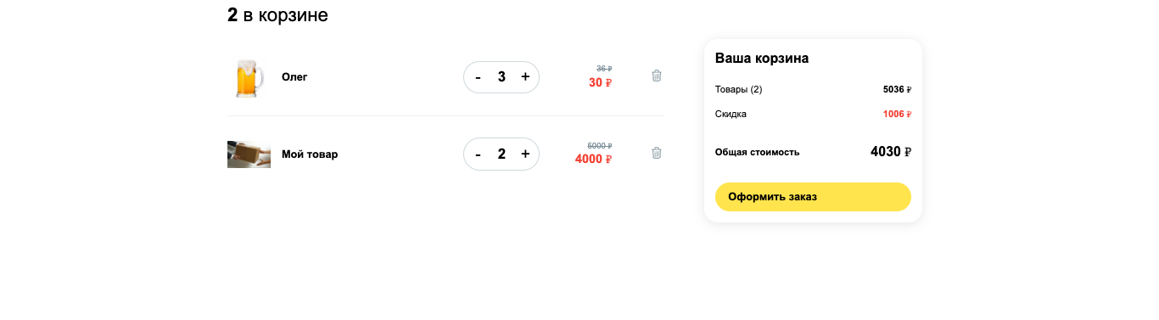
Разработка интернет-магазина DogFood
Корзина с товарами

Slide 10
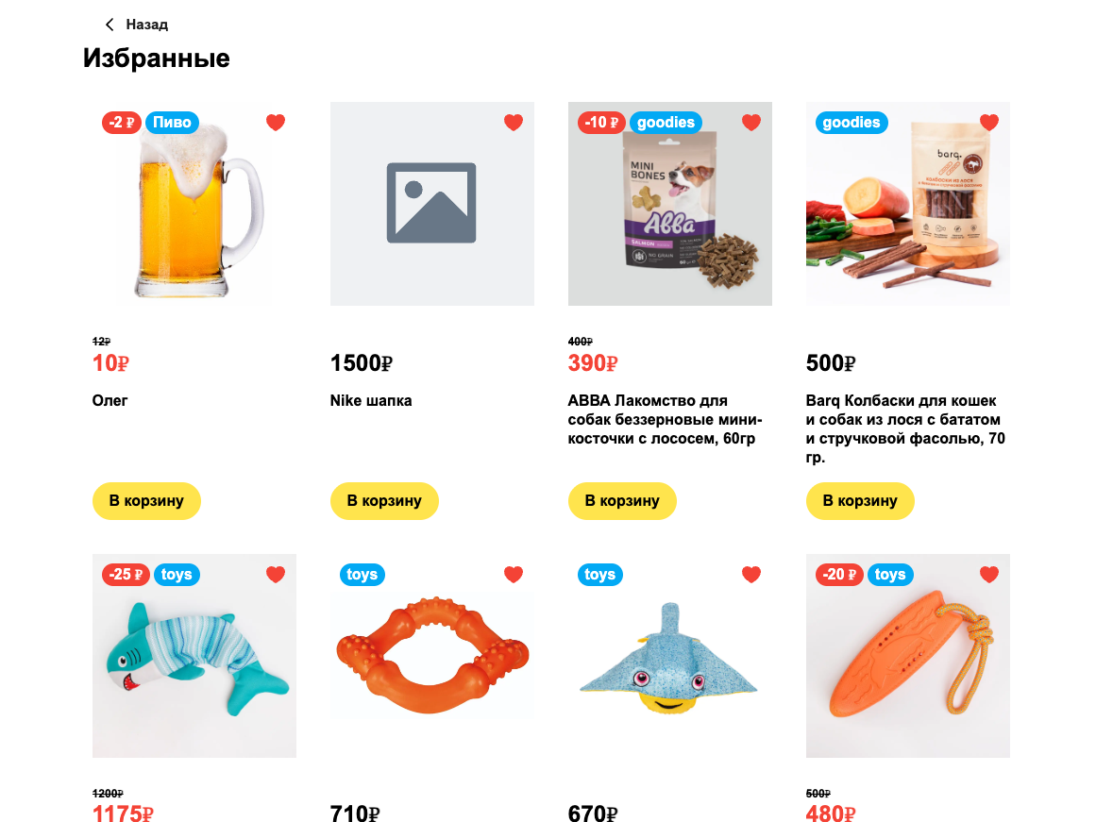
Разработка интернет-магазина DogFood
Страница «Избранное»

Slide 11
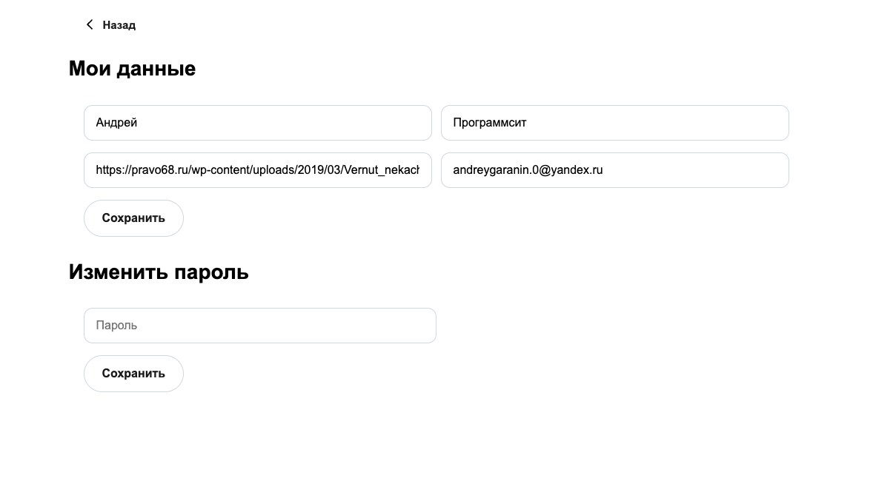
Разработка интернет-магазина DogFood
Личный кабинет пользователя

Slide 12
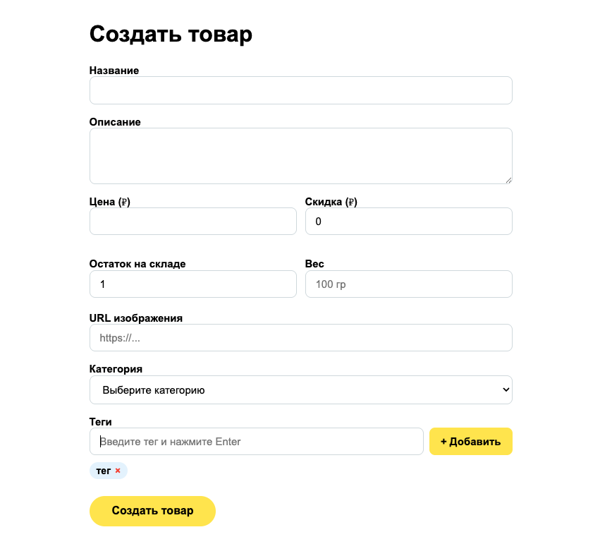
Разработка интернет-магазина DogFood
Форма создания товара

Slide 13
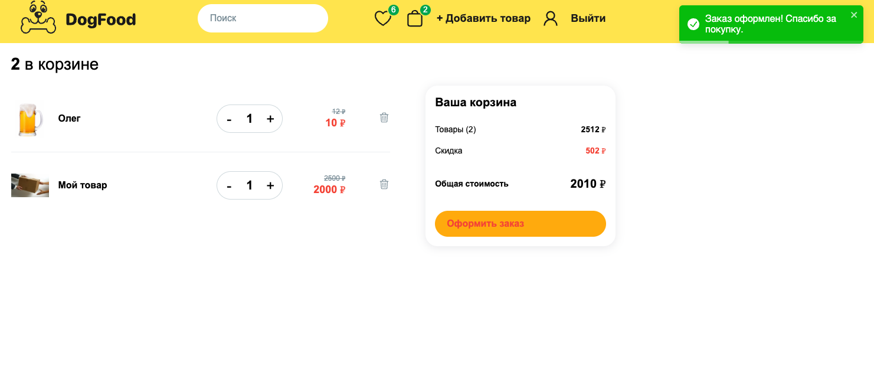
Разработка интернет-магазина DogFood
React toastify – примеры уведомлений

Slide 14
Shortlist кандидатов
Придумайте 3-5 вариантов задач, которые могли бы стать вашим финальным проектом на курсе
Выводы
Название проекта
Какую бизнес-задачу решаем?
Краткое описание (по возможности укажите какие AI модели планируете использовать)

Slide 15
Выводы по итогу обучения по программе «Разработка на ReactJS: продвинутый уровень»
Чему научился на программе
Разделять компоненты на презентационные и умные (container/feature pattern), применять архитектуру Feature-Sliced Design
Оптимизировать рендеры: React.memo, useCallback, useMemo — и понимать, когда они реально нужны
Использовать возможности React 19: useOptimistic + useTransition для немедленного отклика UI без мигания
Работать с createPortal и грамотно управлять фокусом (accessibility)
Настраивать RTK Query: теги инвалидации, оптимистичные обновления, кастомный baseQuery
Сравнивать и использовать разные сборщики: Webpack 5 vs esbuild (разница в скорости ~25×)
С какими сложностями столкнулся
Настройка peer-dependencies при обновлении React 18 → 19 (MUI, emotion требуют overrides в package.json)
SVG в esbuild: одновременная поддержка SVGR-импорта и data URL потребовала кастомного плагина
Настройка useOptimistic без мигания: источник истины — локальный useState, обновляемый внутри startTransition
Что хотел бы изучить глубже и добавить в проект
React Server Components и Next.js — SSR/SSG для улучшения SEO и FCP
Тестирование: React Testing Library + Vitest, тесты на оптимистичные обновления
Улучшить модалку: focus trap (перехват Tab в диалоге), aria-live регионы для уведомлений

Slide 16
Список используемых источников
Официальная документация React 19 — https://react.dev/reference/react
Redux Toolkit + RTK Query — https://redux-toolkit.js.org/rtk-query/overview
React Router v6 — https://reactrouter.com/en/main
react-hook-form — https://react-hook-form.com/
esbuild документация — https://esbuild.github.io/

